Slide 1

자율주행 자동차 해커톤 HW 형상 변경 및 SW 세부사항
YU-ANTL
February 8 , 2021
Advanced Networking Technology Lab. (YU-ANTL)
Dept. of Information & Comm. Eng, Junior in
Yeungnam University, KOREA
(Tel : +82-53-810-3940; Fax : +82-53-810-4742
http://antl.yu.ac.kr/; E-mail : yu07na06@ynu.ac.kr)

Slide 2
Outline
JOY_TELEOP
Rviz상에서 하드웨어 형상 변경
MuSHR의 Mux

Slide 3
JOY_TELEOP

Slide 4
JOY_TELEOP
Reference
class JoyTeleop:
def __init__ (self);
def joy_callback (self, data);
def register_topic (self, name, command);
def register_action (self, name, command);
class AsyncServiceProxy(object):
def __init__ (self, name, service_class, persistent=True);
def __del__ (self);
def __call__ (self, request);
def register_service (self, name, command);
def match_command (self, c, buttons);
def add_command (self, name, command);
def run_command (self, command, joy_state);
def run_topic (self, c, joy_state);
def run_action (self, c, joy_state);
def run_service (self, c, joy_state);
def set_member (self, msg, member, value);
def get_message_type (self, type_name);
def get_action_type (self, action_name);
def get_service_type (self, service_name);
def update_actions (self, evt=None);
http://docs.ros.org/en/melodic/api/joy_teleop/html/classjoy__teleop_1_1JoyTeleop.html#a516453461d2a639d0b696398eb57e7c7

Slide 5
JOY_TELEOP
class JoyTeleop functions
def __init__(self)
def __init__(self):
self.CAR_NAME = rospy.get_param("~car_name", "/car") #ros 파라미터로 등록된 이름을 읽음
if not self. CAR_NAME.endswith("/"): #”/”로 끝나는 문자가 아니라면,
self.CAR_NAME += "/“ #”/”를 추가
if not rospy.has_param("teleop"): #ros 파라미터가 teleop를 가지고 있지 않다면, 오류 출력
rospy.logfatal("no configuration was found, taking node down")
raise JoyTeleopException("no config")
#게시자, 서비스 클라이언트, 서비스 타입, 메시지 타입, 명령 목록, 오프라인 동작, 오프라인 서비스
self.publishers = {}; self.al_clients = {}; self.srv_clients = {}; self.service_types = {};
self.message_types = {}; self.command_list = {}; self.offline_actions = []; self.offline_services = [];
self.old_buttons = []
teleop_cfg = rospy.get_param("teleop") #ros 파라미터로 등록된 teleop를 읽음
https://github.com/prl-mushr/vesc/blob/master/vesc_driver/src/vesc_driver.cpp

Slide 6
JOY_TELEOP
class JoyTeleop functions(continue)
def __init__(self)
for i in teleop_cfg:
if i in self.command_list:
rospy.logerr("command {} was duplicated".format(i))
continue
action_type = teleop_cfg[i]["type"]
self.add_command(i, teleop_cfg[i]) #명령 목록에 명령 추가
#action_type은 topic, action, service 로 나뉩
if action_type == "topic":
self.register_topic(i, teleop_cfg[i]) #조이스틱 명령을 위해 topic 게시자 추가
elif action_type == "action":
self.register_action(i, teleop_cfg[i]) #조이스틱 명령을 위해 action client 추가
elif action_type == ＂service＂:
self.register_service(I, teleop_cfg[i]) #조이스틱 명령을 위해 비동기 스레드 추가
else:
rospy.logerr("unknown type '%s' for command '%s'", action_type, i)
#subscriber(토픽, 메시지 종류, callback 함수)
rospy.Subscriber("joy", sensor_msgs.msg.Joy, self.joy_callback)
rospy.Timer(rospy.Duration(2.0), self.update_actions) #저주파 action 업데이트 실행

Slide 7
ROS TOPIC, SERVICE, ACTION
 | Topic | Service | Action
동기/비동기 | 비동기 | 동기 | 비동기
방향 | 단방향 | 양방향 | 양방향
참고 | 연속적으로 데이터를 송수신하는 경우 | 요청 처리가 순간적인 현재 상태의 요청 및 응답 | 요청 처리 후 응답까지 오래 걸리거나 중간 피드백이 필요한 경우
https://changun516.tistory.com/27

Slide 8
Sync/Asyn
동기(Synchronous)
요청과 결과가 동시에 일어난다는 약속
장점 : 설계 간단, 직관적
단점 : 결과가 주어질때까지 아무것도 못하고 대기
A의 계좌
B의 계좌
A의 계좌에서
-10,000원을 할 예정
10,000원을 전송
B의 계좌에
+10,000원을 할 예정
10,000원 받았다고 전송
A의 계좌에 -10,000원
B의 계좌에 +10,000원
EX) A가 B에게 10,000원 송금
https://private.tistory.com/24
Notes:
A의 계좌는 10,000원을 뺄 생각을 하고 있다.
A의 계좌가 B의 계좌에 10,000원을 송금한다.
B의 계좌는 10,000원을 받았다는 걸 인지하고, A의 계좌에 10,000원을 받았다고 전송한다.
A, B 계좌 각각 차감과 증가가 동시에 발생하였다.

Slide 9
Sync/Asyn
비동기(Asynchronous)
요청과 결과가 동시에 일어나지 않을거라는 약속
장점 : 자원의 효율적인 사용(결과가 주어지는 시간동안 다른 작업 가능하기 때문에)
단점 : 동기보다 설계 복잡
학생
선생님
시험 문제를
푸는 중
시험지를 건냄
채점
채점 된 시험지를 건넴
시험 결과 확인
EX) 시험날의 학생과 선생님
https://private.tistory.com/24
Notes:
학생은 시험문제를 푼다.
시험문제를 모두 푼 학생은 선생님에게 전송한다.
선생님은 학생의 시험지를 채점한다.
채점이 다 된 시험지를 학생에게 전송한다.
학생은 선생님이 전송한 시험지를 받아 결과를 확인한다.

Slide 10
ROS Topic
Nodes이 topics을 통해 통신
Node는 topic을 Subscribe하거나 Publish할 수 있다.
일반적으로 Publisher 1명과 Subscriber은 n명
지속적으로 발생하는 센서 데이터에 적합
단방향, 비동기 통신
Publisher : 메시지 송신
Subscriber : 메시지 수신
Master
Registration
Registration
Node 1
Publisher
Node 2
Subscriber
Topic
https://changun516.tistory.com/27
Publish
Subscribe

Slide 11
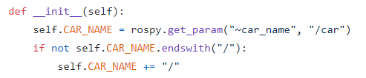
JOY_TELEO
class JoyTeleop functions
def register_topic(self, name, command)
def register_topic(self, name, command): #조이스틱 명령을 위해 topic 게시자 추가
if command["topic_name"].startswith("/"): # startswith() : ”/”문자열을 발견 시, True
topic_name = command["topic_name"] #topic name 설정
else:
topic_name = self.CAR_NAME + command["topic_name"] #직접 topic name 설정
try:
#message_type에 의해 topic type 결정
topic_type = self.get_message_type(command["message_type"])
self.publishers[topic_name] = rospy.Publisher(topic_name, topic_type, queue_size=1) #게시
except JoyTeleopException as e: #예외처리
rospy.logerr("could not register topic for command {}: {}".format(name, str(e)))
https://github.com/prl-mushr/mushr_base/blob/master/mushr_base/src/joy_teleop.py

Slide 12
ROS Service
서비스를 통해 Node간의 요청 및 응답 통신 구현
서비스 서버가 서비스를 공고하면,
서비스 클라이언트가 이 서비스에 접근
클라이언트 요청이 있을 때만 서버에서 응답
요청과 응답이 끊기면 노드 접속 끊음
양방향, 동기 통신
서비스 서버, 서비스 클라이언트간 통신
Master
Registration
Registration
Node 1
Service Client
Node 2
Service Server
Topic
https://changun516.tistory.com/27
Request
Response

Slide 13
JOY_TELEOP
class JoyTeleop functions
def register_service(self, name, command)
def register_service(self, name, command): #조이스틱 명령을 위해 비동기 스레드 추가
service_name = command["service_name"] #service name설정
try:
#service name에 의해 service type 결정
service_type = self.get_service_type(service_name)
#서비스 클라이언트 스레드 생성
self.srv_clients[service_name] = self.AsyncServiceProxy(service_name, service_type)
if service_name in self.offline_services:
self.offline_services.remove(service_name)
except JoyTeleopException: #예외처리
if service_name not in self.offline_services:
self.offline_services.append(service_name)
https://github.com/prl-mushr/mushr_base/blob/master/mushr_base/src/joy_teleop.py

Slide 14
ROS Action
Service 구조와 유사
메시지 전송 방식 자체는 비동기식 토픽과 동일
요청 중간 피드백이 필요한 경우 사용
양방향, 비동기 통신
작업 취소 (preempt)
Master
Registration
Registration
Node 1
Action Client
Node 2
Action Server
Action
Status
Result
Feedback
Goal
Cancel
https://changun516.tistory.com/27

Slide 15
JOY_TELEOP
class JoyTeleop functions
def register_action(self, name, command)
def register_action(self, name, command): #조이스틱 명령을 위해 action client 추가
action_name = command["action_name"] #action name 설정
try:
#action name에 의해 action type 결정
action_type = self.get_message_type(self.get_action_type(action_name))
#Action Client생성
self.al_clients[action_name] = actionlib.SimpleActionClient(action_name, action_type)
if action_name in self.offline_actions:
self.offline_actions.remove(action_name)
except JoyTeleopException: #예외처리
if action_name not in self.offline_actions:
self.offline_actions.append(action_name)
https://docs.ros.org/en/diamondback/api/actionlib/html/classactionlib_1_1SimpleActionClient.html
https://github.com/prl-mushr/mushr_base/blob/master/mushr_base/src/joy_teleop.py

Slide 16
JOY_TELEOP
class JoyTeleop functions
def match_command(self, c, buttons)
def match_command(self, c, buttons): #조이스틱 구성과 일치하는 명령을 찾는 함수
#argwhere() : 특정 데이터의 위치, flatten() : 다차원 배열을 1차원으로 변경
button_indexes = np.argwhere(buttons).flatten()
#두개의 array의 형태(shape)와 요소들(elements)가 동일하면 True, 아니면 False 반환
#yaml파일 참고
buttons_match = np.array_equal(self.command_list[c]["buttons"], button_indexes)
if buttons_match:
return True
any_commands_matched = np.any( [
np.array_equal(command["buttons"], button_indexes)
for name, command in self.command_list.iteritems()
]
)
return (buttons_match) or ( #최종 결과 반환
not any_commands_matched and self.command_list[c]["is_default"]
)
https://github.com/prl-mushr/mushr_base/blob/master/mushr_base/src/joy_teleop.py

Slide 17
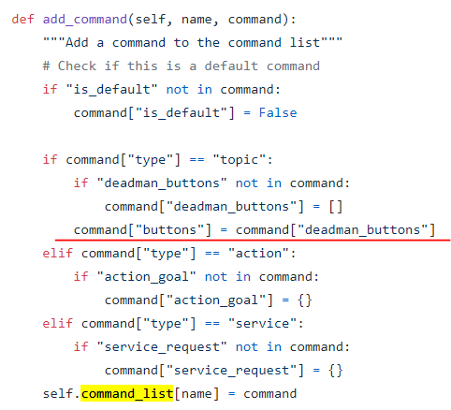
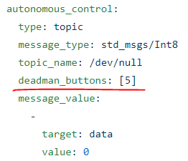
JOY_TELEOP
class JoyTeleop functions
def match_command(self, c, buttons)
joy_teleop.yaml 파일
https://github.com/prl-mushr/mushr_base/blob/master/mushr_base/config/joy_teleop.yaml
https://github.com/prl-mushr/mushr_base/blob/master/mushr_base/src/joy_teleop.py

Slide 18
JOY_TELEOP(continue)

Slide 19
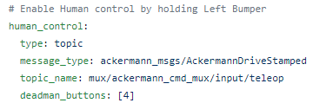
joy_teleop-(1)
add_command
def add_command(self, name, command):
"""Add a command to the command list"""
# Check if this is a default command
if "is_default" not in command:
command["is_default"] = False
if command["type"] == "topic":
if "deadman_buttons" not in command:
command["deadman_buttons"] = []
command["buttons"] = command["deadman_buttons"]
elif command["type"] == "action":
if "action_goal" not in command:
command["action_goal"] = {}
elif command["type"] == "service":
if "service_request" not in command:
command["service_request"] = {}
self.command_list[name] = command

Slide 20
joy_teleop-(2)
run_command(1)
def run_command(self, command, joy_state):
"""Run a joystick command"""
cmd = self.command_list[command]
if cmd["type"] == "topic":
self.run_topic(command, joy_state)
elif cmd["type"] == "action":
if cmd["action_name"] in self.offline_actions:
rospy.logerr(
"command {} was not played because the action "
"server was unavailable. Trying to reconnect...".format(
cmd["action_name"]
)
)
self.register_action(command, self.command_list[command])
else:
if joy_state.buttons != self.old_buttons:
self.run_action(command, joy_state)
#Slide 5,6
#Slide 7

Slide 21
joy_teleop-(3)
run_command(2)
elif cmd["type"] == "service":
if cmd["service_name"] in self.offline_services:
rospy.logerr(
"command {} was not played because the service "
"server was unavailable. Trying to reconnect...".format(
cmd["service_name"]
))
self.register_service(command, self.command_list[command])
else:
if joy_state.buttons != self.old_buttons:
self.run_service(command, joy_state)
else:
raise JoyTeleopException(
"command {} is neither a topic publisher nor an action or service client".format(
command
)
)
#Slide 8

Slide 22
joy_teleop-(4)
run_topic(1)
def run_topic(self, c, joy_state):
cmd = self.command_list[c]
msg = self.get_message_type(cmd["message_type"])()
if "message_value" in cmd:
for param in cmd["message_value"]:
self.set_member(msg, param["target"], param["value"])
else:
for mapping in cmd["axis_mappings"]:
if len(joy_state.axes) <= mapping["axis"]:
rospy.logerr(
"Joystick has only {} axes (indexed from 0), but #{} was referenced in config.".format(
len(joy_state.axes), mapping["axis"]
)
)
val = 0.0
#Slide 10
#Slide 9

Slide 23
joy_teleop-(5)
run_topic(2)
else:
val = joy_state.axes[mapping["axis"]] * mapping.get(
"scale", 1.0
) + mapping.get("offset", 0.0)
self.set_member(msg, mapping["target"], val)
if cmd["topic_name"] != "/dev/null":
topic_name = self.CAR_NAME + cmd["topic_name"]
else:
topic_name = cmd["topic_name"]
self.publishers[topic_name].publish(msg)

Slide 24
joy_teleop-(6)
run_action
def run_action(self, c, joy_state):
cmd = self.command_list[c]
goal = self.get_message_type(
self.get_action_type(cmd["action_name"])[:-6] + "Goal"
)()
genpy.message.fill_message_args(goal, [cmd["action_goal"]])
self.al_clients[cmd["action_name"]].send_goal(goal)

Slide 25
joy_teleop-(7)
run_service
def run_service(self, c, joy_state):
cmd = self.command_list[c]
request = self.get_service_type(cmd["service_name"])._request_class()
# should work for requests, too
genpy.message.fill_message_args(request, [cmd["service_request"]])
if not self.srv_clients[cmd["service_name"]](request):
rospy.loginfo(
"Not sending new service request for command {} because previous request has not finished".format(
c
)
)

Slide 26
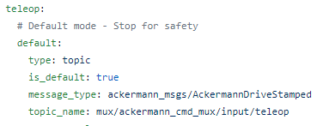
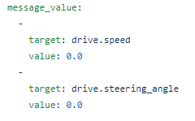
joy_teleop-(7)
set_member
def set_member(self, msg, member, value):
ml = member.split(".")
if len(ml) < 1:
return
target = msg
for i in ml[:-1]:
target = getattr(target, i)
setattr(target, ml[-1], value)

Slide 27
joy_teleop-(8)
get_message_type
def get_message_type(self, type_name):
if type_name not in self.message_types:
try:
package, message = type_name.split("/")
mod = importlib.import_module(package + ".msg")
self.message_types[type_name] = getattr(mod, message)
except ValueError:
raise JoyTeleopException("message type format error")
except ImportError:
raise JoyTeleopException(
"module {} could not be loaded".format(package)
)
except AttributeError:
raise JoyTeleopException(
"message {} could not be loaded from module {}".format(
package, message
)
)
return self.message_types[type_name]

Slide 28
joy_teleop-(9)
get_action_type
def get_action_type(self, action_name):
try:
return rostopic._get_topic_type(rospy.resolve_name(action_name) + "/goal")[
0
][:-4]
except TypeError:
raise JoyTeleopException("could not find action {}".format(action_name))

Slide 29
joy_teleop-(10)
get_service_type
def get_service_type(self, service_name):
if service_name not in self.service_types:
try:
self.service_types[service_name] = rosservice.get_service_class_by_name(
service_name
)
except ROSServiceException as e:
raise JoyTeleopException(
"service {} could not be loaded: {}".format(service_name, str(e))
)
return self.service_types[service_name]

Slide 30
Rviz상에서 하드웨어 형상 변경

Slide 31
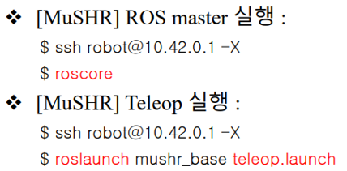
Rviz상에 하드웨어 형상 – teleop.launch
Rviz상에 하드웨어 3D model이 나오게 하기 위해선 teleop.launch를 실행 해야한다.

Slide 32
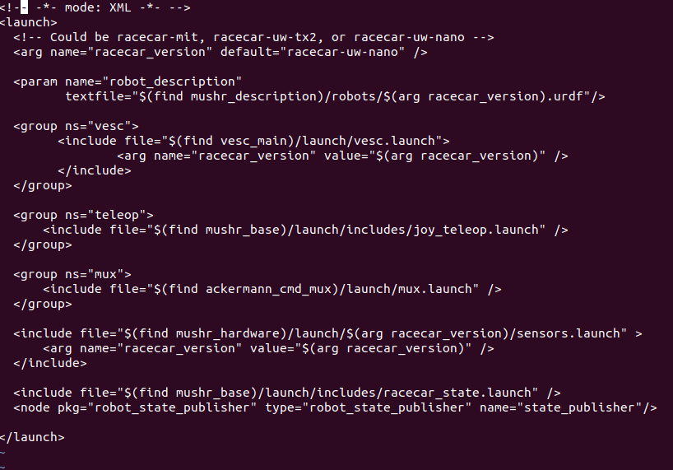
Rviz상에 하드웨어 형상 – teleop.launch
Parameter “robot_description”에 “racecar-uw-nano.urdf”의 정보가 들어가도록 만든다.

Slide 33
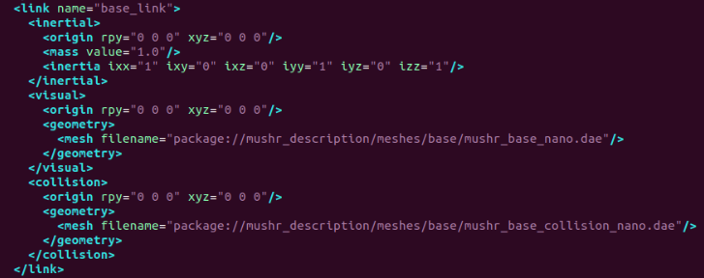
racecar-uw-nano.urdf
위 사진을 보면 link를 정의하고 visual 파트에서 *.dae 파일 형식을 이용하는 것을 볼 수 있다.
*.dae, *.stl 파일들은 3D modeling을 위한 파일 형식들이다.

Slide 34
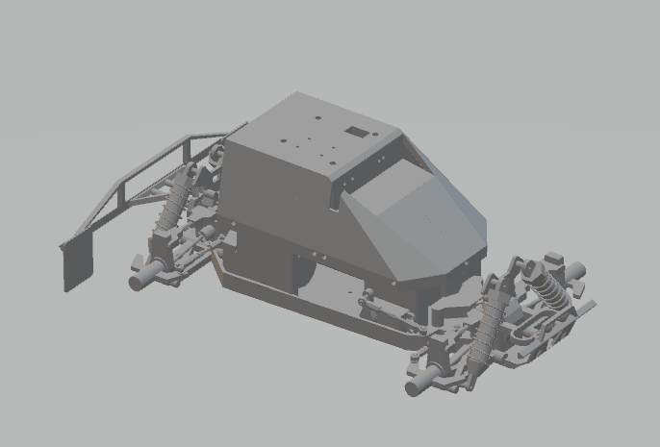
Ex) mushr_base_nano.stl

Slide 35
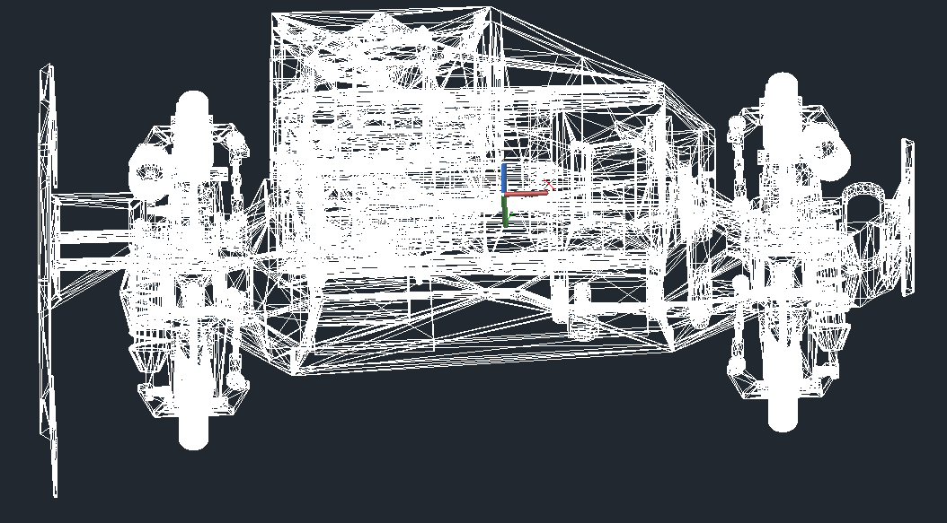
Ex) mushr_base_nano.dae
*.dae 파일 형식은 열 수 없어서 *.dwg 파일 형식으로 바꿔서 파일을 열어보았다.

Slide 36
racecar-uw-nano.urdf 수정
3D modeling 파일인 *.dae 파일을 3D 프린팅할때 만든 *.stl 파일로 교체를 했는데 rviz 상에서 변화가 없었다.
*.stl파일을 *.dae파일로 변환을 하여 다시 바꿔봤지만 rviz 상에서 변화가 없었다.
이 파일의 주석부분에 mushr_nano.urdf.xacro에 의해서 자동발생된다라고 적혀있어서 다른 파일을 탐색

Slide 37
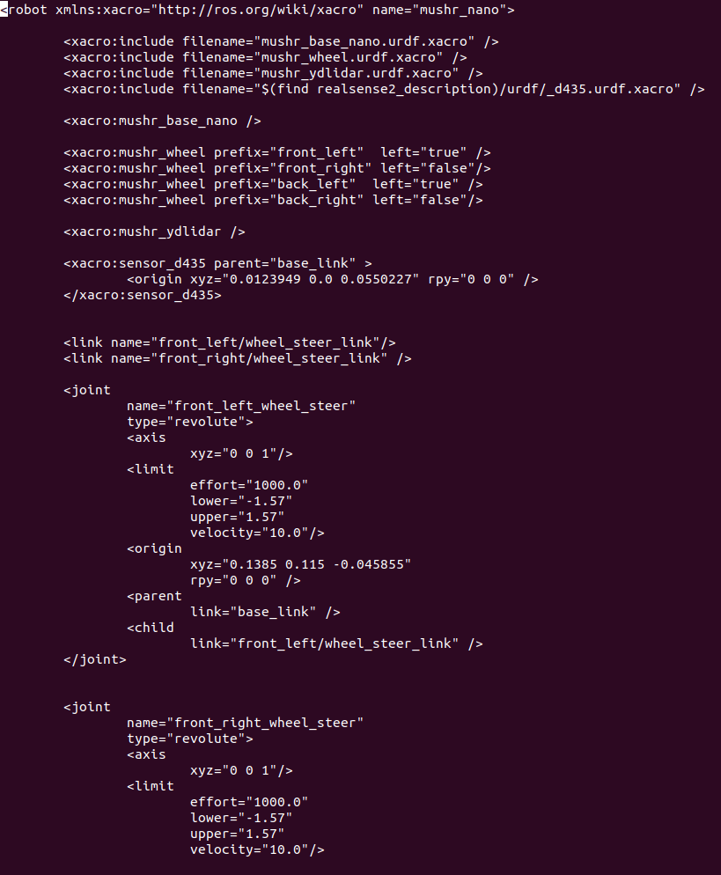
mushr_nano.urdf.xacro
*.xacro 파일은 *.urdf 파일의 값 변환 및 수정을 간편하게 만들어주는 파일 형식이다.
이 파일에서는 여러 *.urdf.xacro 파일들을 includ해주고 다른 *.urdf 파일들과 마찬가지로 link, joint를 이용해서 하드웨어를 형상화한다.
가장 중요한 mushr_base_nano.urdf.xacro 파일을 탐색

Slide 38
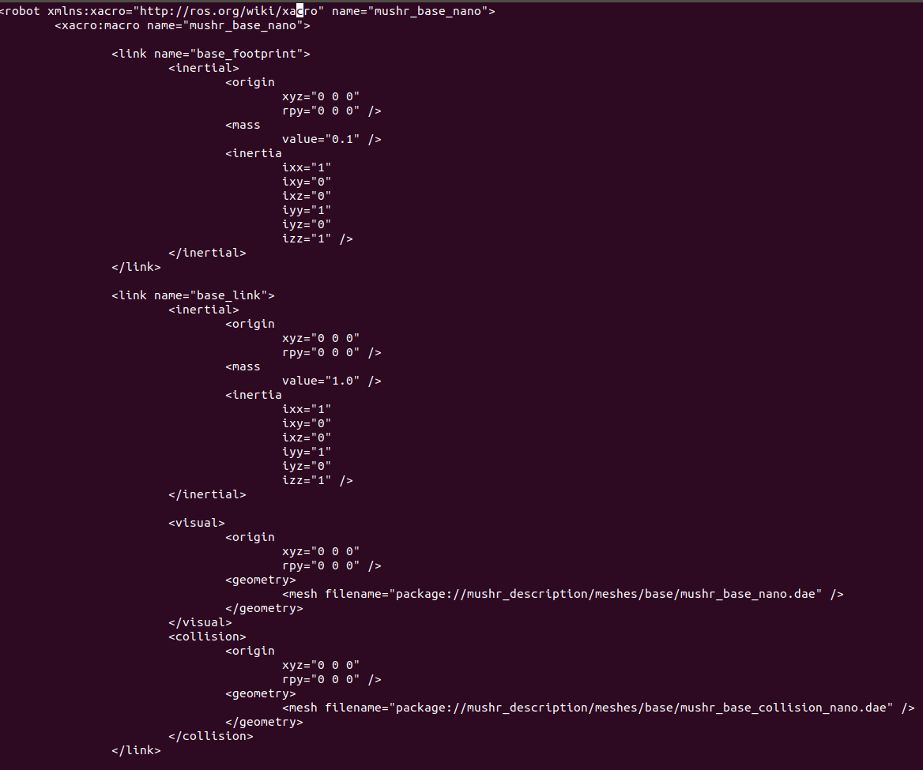
mushr_base_nano.urdf.xacro
base_link의 visual 파트에 3D modeling 파일 중 하나인 *.dae파일을 이용
3D 프린팅할 때 사용했던 *.stl, *.dae 파일로 교체했지만 rviz 상에서는 변화가 없었다.

Slide 39
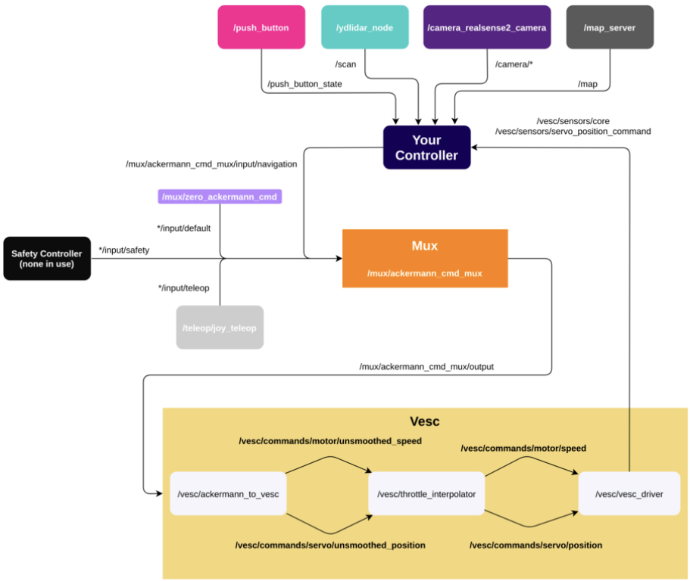
MuSHR 자율주행 모드에서 실행하는 launch 파일

Slide 40
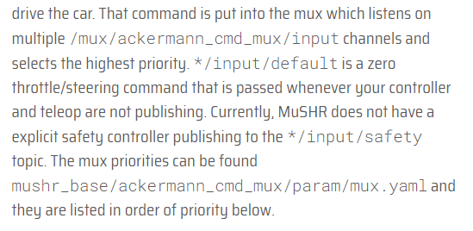
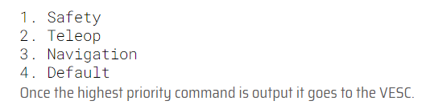
MuSHR 자율주행 모드에서 실행하는 launch 파일

Slide 41
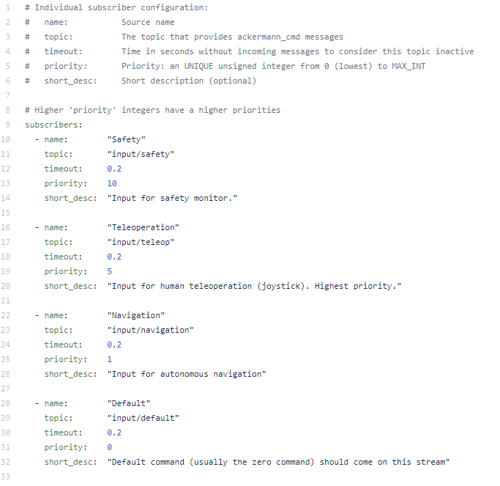
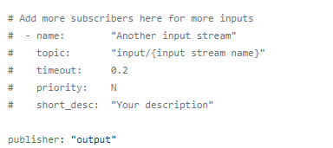
MuSHR의 mux.yaml 파일

Slide 42
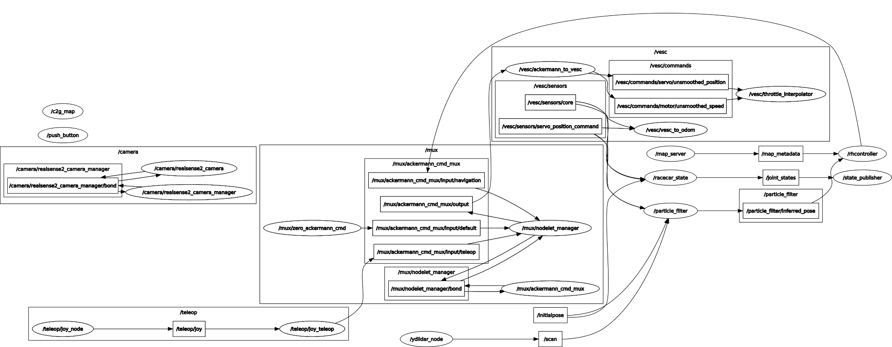
MuSHR 자율주행 모드에서 실행하는 launch 파일

Slide 43
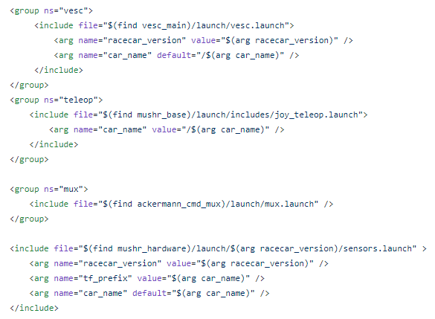
teleop.launch
Roslaunch mushr_base teleop.launch는 다음과 같이 구성

Slide 44
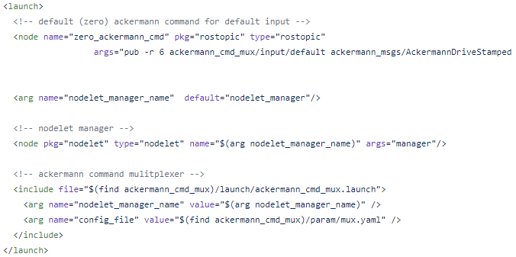
mux.launch
mushr_base/ackermann_cmd_mux/launch/ mux.launch는 다음과 같이 구성

Slide 45
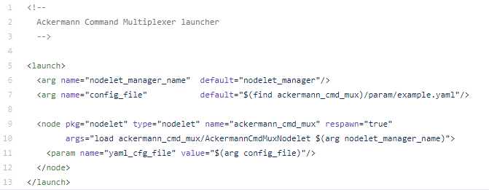
ackermann_cmd_mux.launch
Ackermann_cmd_launch.launch는 다음과 같이 구성

Slide 46
참고문헌
http://docs.ros.org/en/melodic/api/joy_teleop/html/classjoy__teleop_1_1JoyTeleop.html#a516453461d2a639d0b696398eb57e7c7
https://github.com/prl-mushr/mushr_base/blob/master/mushr_base/src/joy_teleop.py
https://changun516.tistory.com/27
https://enssionaut.com/board_robotics/974
https://github.com/prl-mushr/mushr_base/blob/master/ackermann_cmd_mux/param/mux.yaml
https://github.com/prl-mushr/mushr_base/tree/master/ackermann_cmd_mux
https://ahshinyong.tistory.com/entry/nodelet

